Slide 1
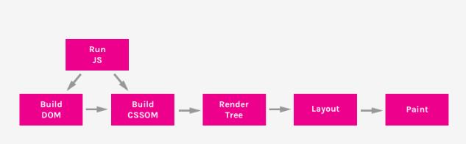
05. HTML5 돔(DOM)
CRP??
Critical Rendering Path : 웹 브라우저가 원본 HTML 문서 읽음-> 스타일 입히고 대화형 페이지로 만들어 뷰포트에 표시하는 과정

Slide 2
05. HTML5 돔(DOM)
CRP 과정
첫번째 단계: 브라우저가 읽어들인 문서를 파싱해 어떤 내용을 페이지에 렌더링( html 코드를 화면을 통해 보여주는 과정)할지 결정
돔 트리 구축
CSSOM 트리 구축
JavaScript 실행
두번쨰 단계: 브라우저는 해당 렌더링 수행
랜더 트리 생성
레이아웃 생성
페인팅

Slide 3
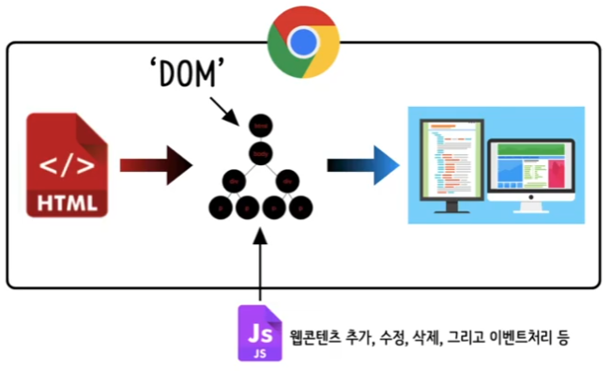
05. HTML5 돔(DOM)
Html 코드는 정적인 텍스트이기때문에 웹 화면이 사용자와 동적인 상호작용을 하기 위해서는 dom이 필요함

Slide 4
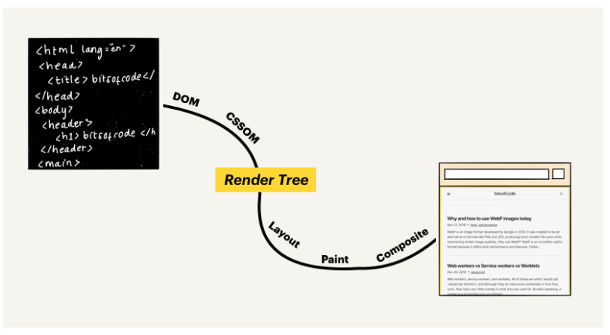
05. HTML5 돔(DOM)
렌더 트리? 웹 페이지에 표시될 HTML 요소, 관련된 스타일 요소로 구성됨
브라우저는 DOM트리와 CSSOM 트리를 융합해서 화면을 만들어냄
DOM: Document Object Model(HTML 요소들의 구조화된 표현)
CSSOM: Cascading Style Sheets Object Model(요소와 연관된 스타일 정보의 구조화된 표현 )

Slide 5
05. HTML5 돔(DOM)
Dom: document object model 에서 documen는 html 을 의미함
Html이나 xml 문서를 실체로 나타내는 api
Node, property, method를 갖는 객체 코드로 설계된 웹페이지가 브라우저 안에서 화면에 나타나고 이벤트에 반응하고 값을 입력받는 등 기능들을 수행할 객체들로 실체화된 형태
DOM은 HTML 문서의 요소를 제어하기 위해서 처음 지원되었는데
문서의 내용, 구조, 스타일에 접근하거나 변경하는 수단입니다
가장 많이 자바스크립트에 의해 명령을 받지만 자바스크립트 객체는 아니고, 특정언어에 종속되지 않음. 파이썬 beautifulsoup으로도 조작 가능
라이브러리만 갖고 있으면 dom 조작가능 ->이유? 돔이 api를 갖고 있음
어떤 브라우저든 dom 조작 가능 – 돔은 트리구조로 이루어짐
트리 구조….
Html 코드를 해석해서 요소들을 트리 형태로 구조화해 표현하는 형식
DOM은 자바스크립트를 사용해서 웹 화면의 콘텐츠를 추가, 수정, 삭제하거나 이벤트를 처리할 수 있도록 프로그래밍 인터페이스를 제공

Slide 6
05. HTML5 돔(DOM)
Bom: browser object model
브라우저 자체를 다루기 위한 api
가상돔 virtual dom:
자바 스크립트로 필요한 부분만 바꾸는 것
돔의 구조만 흉내낸 자바스크립트 객체
리액트, 뷰는 라이브러리, 스밸트는 컴파일러

Slide 7
05. HTML5 돔(DOM)
Window 객체: BOM(브라우저객체모델)에 기반해 만들어진 최상위 객체
특징:
웹 브라우저 창/탭마다 각기 최상위로 하나의 window객체가 있음
웹브라우저 화면(창,탭,프레임)을 참조할 수 있는 객체
Window객체는 전역객체(global object)임
클라이언트가 다룰 수 있는 최상위 객체, 루트 객체/ 전역객체
따라서 프로퍼티, 메서드 쓸 때 객체 이름 앞에 명시할 필요 없음
각각의 window객체인 창/탭 간에 서로 통신 가능

Slide 8
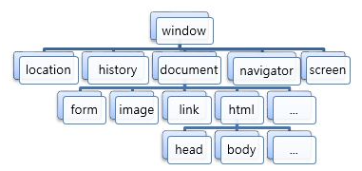
05. HTML5 돔(DOM)

Slide 9
05. HTML5 돔(DOM)
 | History | document | location | navigator | screen
내용 | 이동 히스토리 관련 이력/목록 정보 | 창(window)에 표시되는 웹페이지(HTML 문서)의 관리 | 현재 문서의 URL 관련 정보 | 웹브라우저 제작사,버전정보,사용언어 등이 저장됨 | 컴퓨터 스크린 정보(현 디스플레이 크기,색상,방향 등)
프로퍼티 | length, state, scrollRestoration | . 일반 : cookie, domain, location, readyState, referer, title, url, ... . DOM 관련 : body, form, image, link, html, | hash, host, hostname, href, pathname, port, protocol, search, ... | userAgent, geolocation, language, platform, ... | . 사용가능화면 (작업표시줄 등 제외) : availTop, availLeft, availHeight, availWidth . colorDepth (색 깊이 비트 수), pixelDepth, height, weight, orientation, ...
메서드 | back(), forward(), go(수치), pushState(state,title,url), replaceState(state,title,url) | close(), open(), write(), writeln(), ... | assign(url), replace(url), reload() . assign(url) : 지정 URL 웹문서를 읽어들이며(이동하며), 이력을 남김 . replace(url) : 지정 URL 웹문서를 읽어들이지만(이동하지만), 이력을 남기지 않음 . reload() : 현재 웹문서를 다시 읽어들임 | javaEnabled(), getUserMedia(), vibrate(), ...

Slide 10
05. HTML5 돔(DOM)
돔 트리 구조

Slide 11
05. HTML5 돔(DOM)

